Slide 2
최지희 / 이가연 / 김기찬
1

Slide 3
Ⅰ
프로젝트 및 팀 소개
Contents
Ⅱ
프로젝트 추진 배경 및 필요성
Ⅲ
주요기능 소개 (HW, SW)
Ⅳ
프로젝트 진행 과정
Ⅴ
프로젝트 SWOT 분석
Ⅵ
기대효과 및 활용분야
Ⅶ
프로젝트 진행 후 느낀점
2

Slide 4
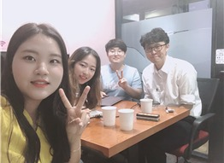
Ⅰ. 프로젝트 소개 및 팀 소개
너의 소리가 들려
01
팀 이름의 의미
층간소음과, 이웃의 목소리가 들린다는 의미
02
팀 구성
팀원: 최지희, 이가연, 김기찬 / 멘토: 전종운
03
팀 슬로건
오해는 쉽고, 이해는 어렵다.
3

Slide 5
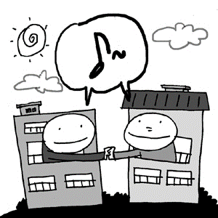
Ⅰ. 프로젝트 소개 및 팀 소개
층간소음 데이터를 활용한 이웃간 케미 활성화 프로젝트
층간소음 문제를 해결하는 것 뿐만 아니라
이웃 간의 배려와 소통 단절 문제를 해결할 수 있는 시스템
4

Slide 6
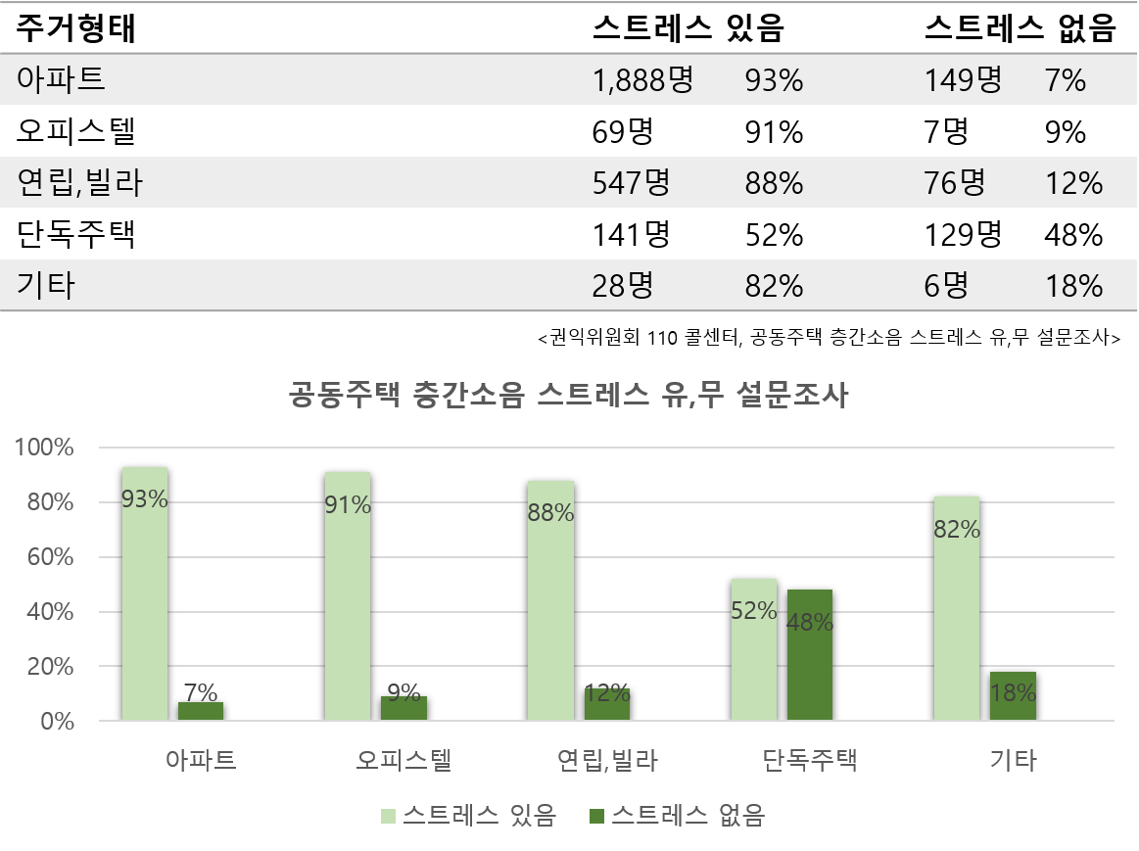
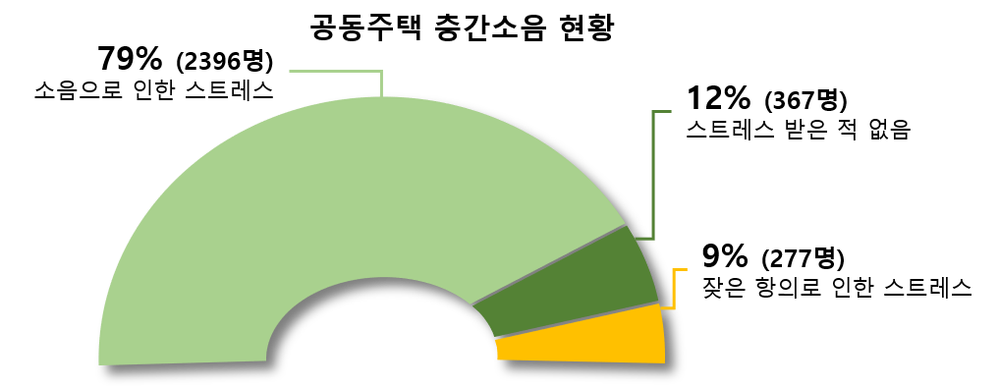
Ⅱ. 프로젝트 추진 배경 및 필요성
공동주택에 거주하면서 층간소음으로 스트레스 받은 적이 있나요?
5

Slide 7
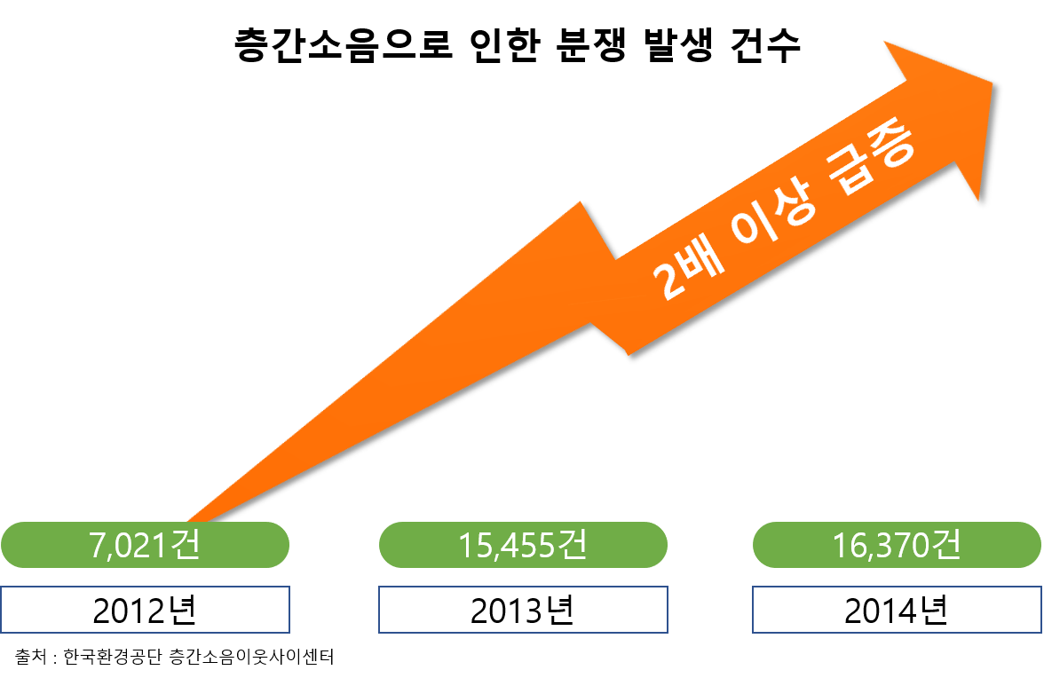
Ⅱ. 프로젝트 추진 배경 및 필요성
범죄까지 부르는 층간소음 갈등의 심각성
6

Slide 8
Ⅱ. 프로젝트 추진 배경 및 필요성
서로 인사하고 지내는 이웃
소통 없는 이웃, 끊이지 않는 갈등…
7
출처: 서울시 마을생활 인식조사(2015년)

Slide 9
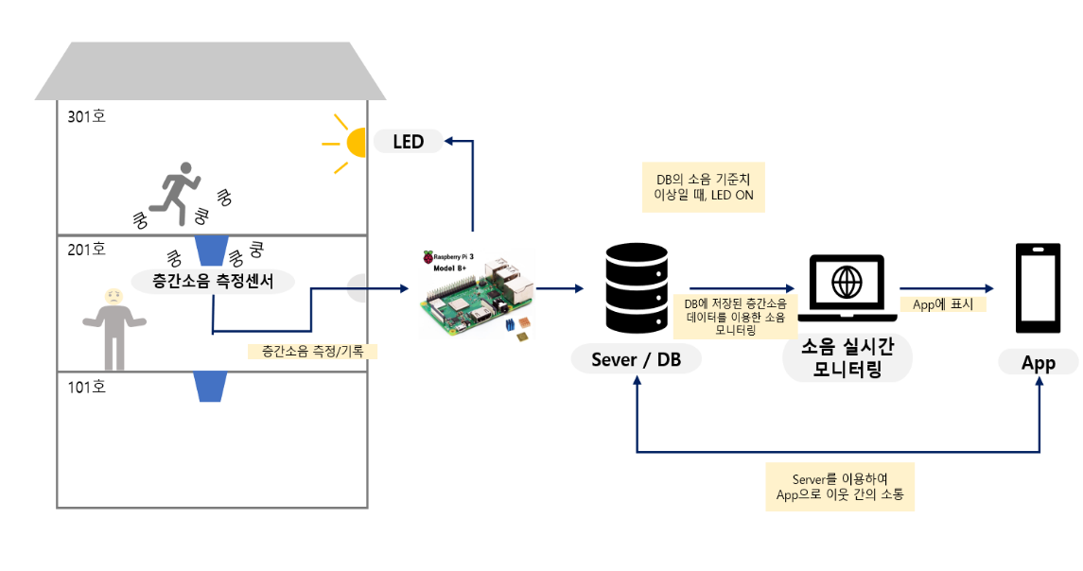
Ⅲ. 주요기능 소개
구성도
8

Slide 10
Ⅲ. 주요기능 소개
흐름도
층간소음 센서 작동
LED OFF
Count=0, time=0
상대방 APP
소음데이터 >= 기준 값
App View로 차트 실시간 모니터링
Time++
(시간 측정)
Y
DB에 데이터 저장
서버
웹 차트 구현
APP
Count+=1
위/아래층에게 메시지 보내기
Count>=5
Y
RED LED ON
N
Count>=3
Y
BLUE LED ON
N
Count>=2
Y
GREEN LED ON
N
Y
N
Time==10분 && Count 변화 X
9

Slide 11
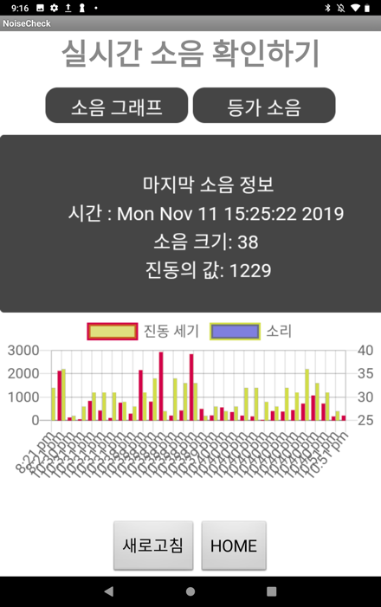
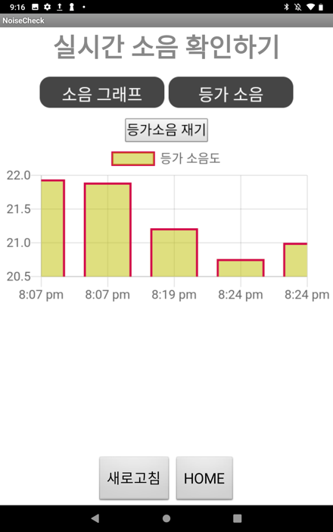
APP 주요 기능
실시간 소음 모니터링 기능
소음 유발 가능성 표시 기능
일시적인 소음 유발 시 알림 기능
화재 발생시 이웃에게 알림 기능
층간소음의 기준 |  | 주간 (6:00~22:00) | 야간 (22:00~6:00)
직접충격소음 | 1분간 등가 소음도 | 43dB | 38dB
 | 최고 소음도 | 57dB | 52dB
공기전달소음 | 5분간 등가소음도 | 45dB | 40dB
위급 시 이웃에게 도움 요청 기능
10

Slide 12
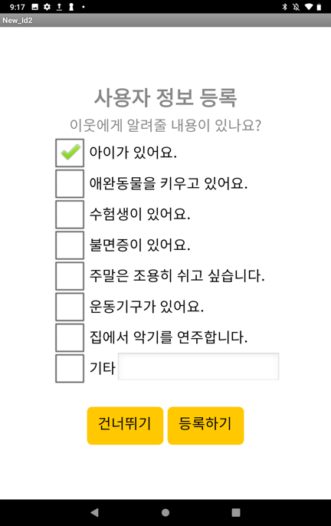
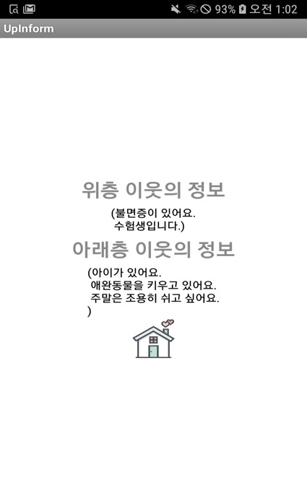
APP 주요 기능
층간소음 관련 사전 조사
이웃에게 정보 공유
실시간 소음 모니터링 기능
소음 유발 가능성 표시 기능
일시적인 소음 유발 시 알림 기능
화재 발생시 이웃에게 알림 기능
위급 시 이웃에게 도움 요청 기능
11

Slide 13
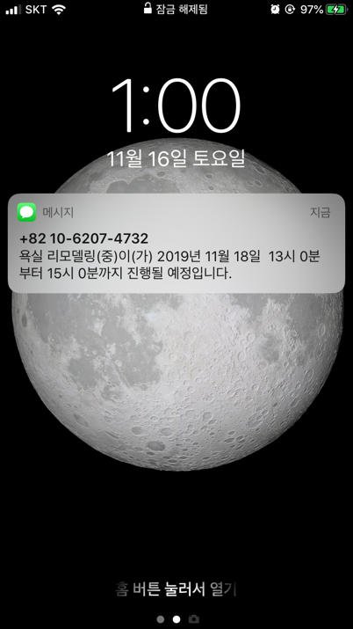
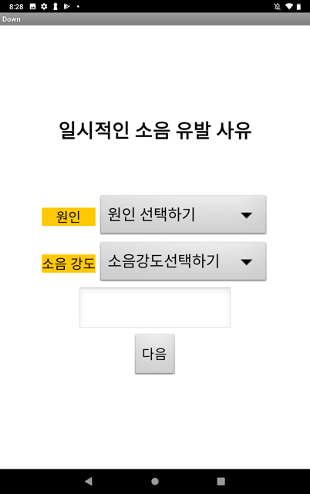
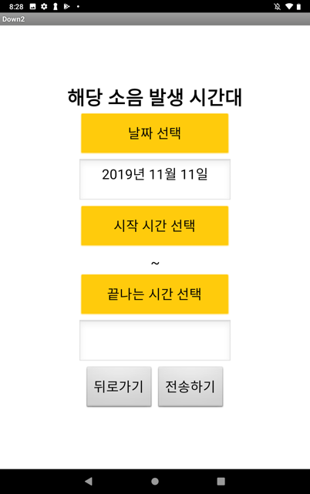
APP 주요 기능
실시간 소음 모니터링 기능
소음 유발 가능성 표시 기능
일시적인 소음 유발 시 알림 기능
화재 발생시 이웃에게 알림 기능
위급 시 이웃에게 도움 요청 기능
12

Slide 14
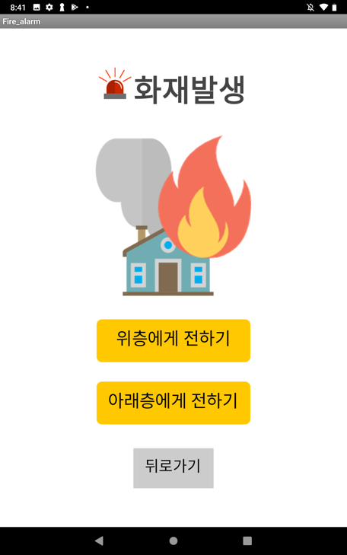
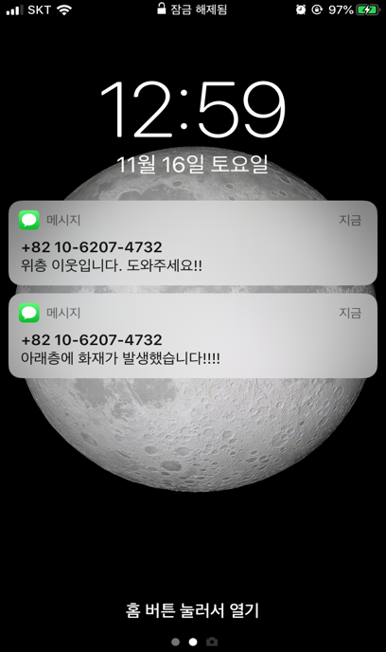
APP 주요 기능
실시간 소음 모니터링 기능
소음 유발 가능성 표시 기능
일시적인 소음 유발 시 알림 기능
화재 발생시 이웃에게 알림 기능
위급 시 이웃에게 도움 요청 기능
13

Slide 15
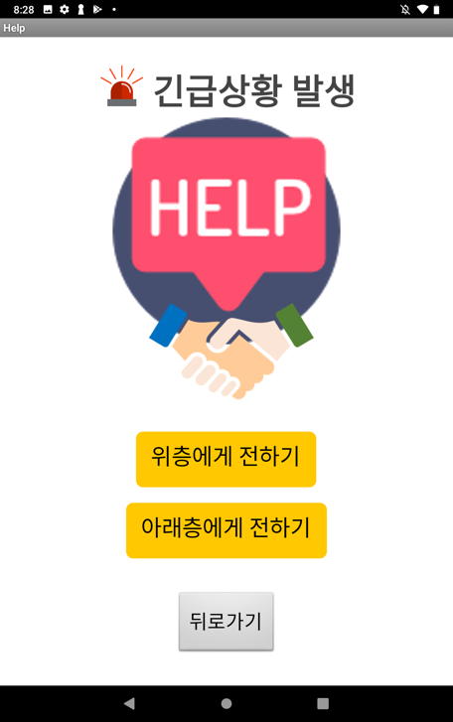
APP 주요 기능
1인가구를 위한 기능
실시간 소음 모니터링 기능
소음 유발 가능성 표시 기능
일시적인 소음 유발 시 알림 기능
화재 발생시 이웃에게 알림 기능
위급 시 이웃에게 도움 요청 기능
14

Slide 16
Ⅳ. 프로젝트 진행과정
주요 개발환경
HW 개발언어 : Python, JavaScript
App 개발 : APP Inventor
SW (웹) : Vue.js, Chart.js (오픈소스)
3D 케이스 모델링 : 123D Design, Fusion360
15

Slide 17
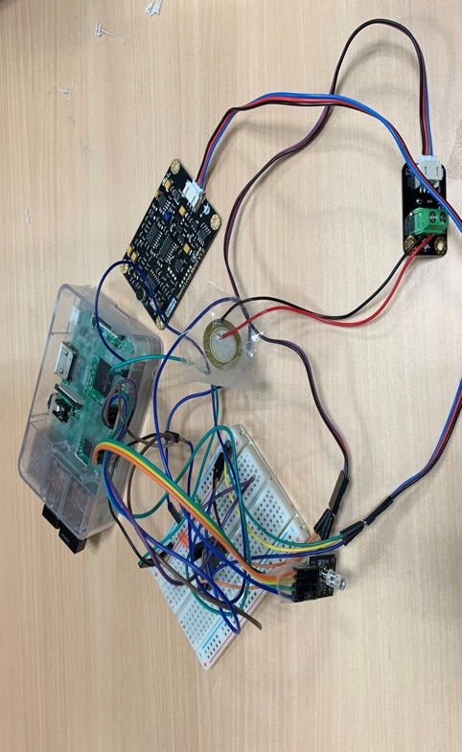
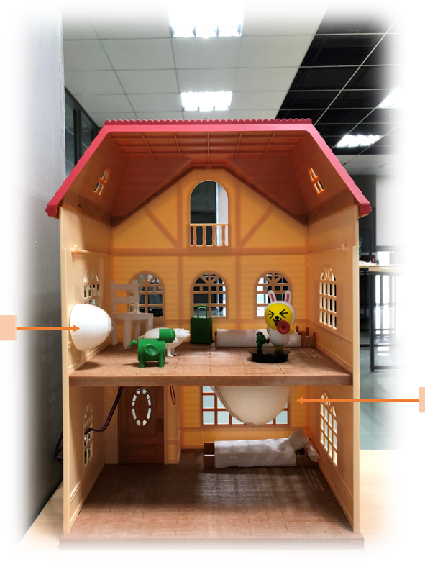
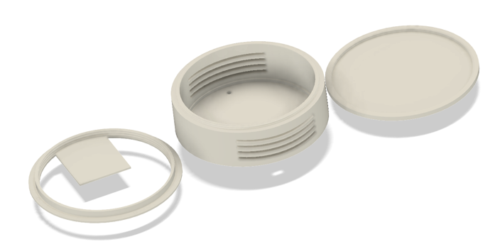
Ⅳ. 프로젝트 진행과정
라즈베리파이
소리센서
진동센서
LED
LED
층간소음
측정기
3D 모델링
(케이스 제작)
16

Slide 18
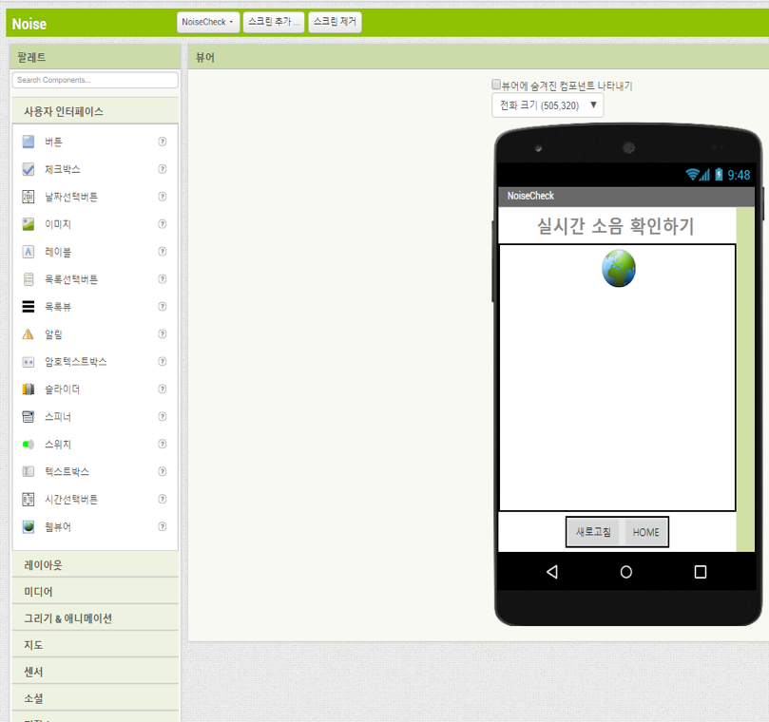
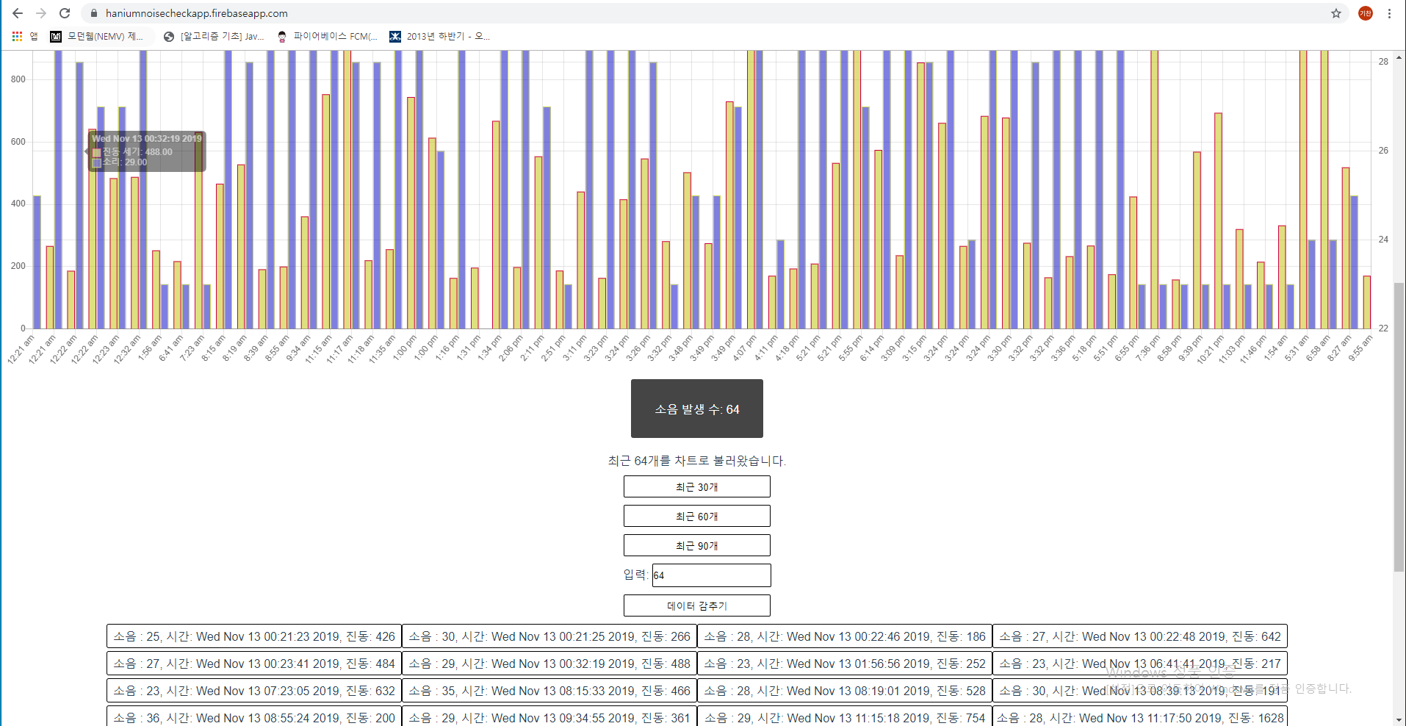
Ⅳ. 프로젝트 진행과정
- 진행 중 가장 어려웠던 점
App을 통해 실시간으로 차트를 구현하는 것의 어려움
웹 페이지를 만들어 App으로 불러오는 것으로 해결
17

Slide 19
Ⅴ. 프로젝트 SWOT 분석
Strengths
Weaknesses
저렴한 가격
하나의 서버로 아파트 동 전체 한번에 관리 가능
이웃 간의 소통확대
서버에 이상이 생기면 전체 시스템이 제대로 작동하지 못함
S
W
Opportunities
O
T
Threats
1인가구의 문제점 해결
사회적 이슈인 층간소음 문제를 소통으로 해결 가능
층간소음 데이터를 실시간으로 측정하여 다양한 통계 자료에 활용 가능
아파트 전체 설치 허가 필요
한 가구라도 설치 미동의 시 시스템 효율성이 떨어짐
18

Slide 20
Ⅵ. 기대효과
층간소음 분쟁 완화
층간소음 해결 비용 절감
데이터 수집을 통한 층간소음 분석 및 해결방안 구상
직접 얼굴을 맞대고 불만을 제기하는 것이 아니기 때문에 직접적인 갈등을 줄이는 효과
층간소음 해결을 위해 아파트의 구조를 바꿔야하는 해결방안 보다 비용적으로 효율적
실시간 데이터 측정을 통하여 공동주택 층간소음 데이터를 수집 및 분석
19

Slide 21
Ⅵ. 활용분야
아파트 건축 시 빌트인을 통한 사업성 확대
아파트를 설계할 때 층간소음 측정기를 내장하여 주민들이 아파트에 입주할 때 자연스레 사용이 가능하도록 한다.
공동 주택간 다양한 문제 해결
이웃 간의 소통을 통한 층간소음 문제해결에 국한되지 않고 공동주택간 다양한 문제 해결 및 여러 기술에 접목할 수 있다.
수집한 데이터를 공공데이터 제공 활용
층간소음 측정기로 측정한 데이터를 오픈하고 다른 비영리 단체나 업체에 사업 기회로 제공한다.
20

Slide 22
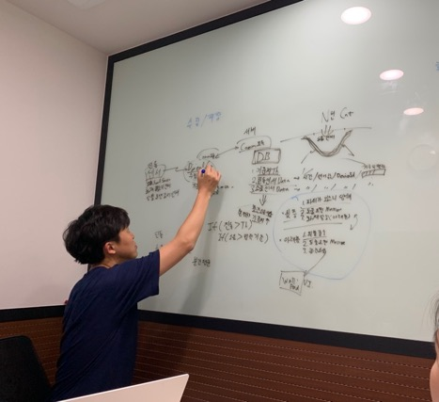
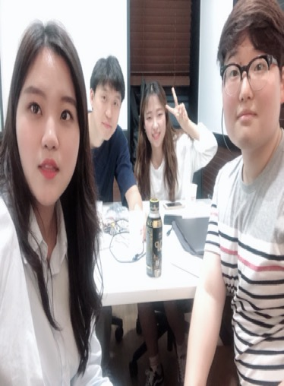
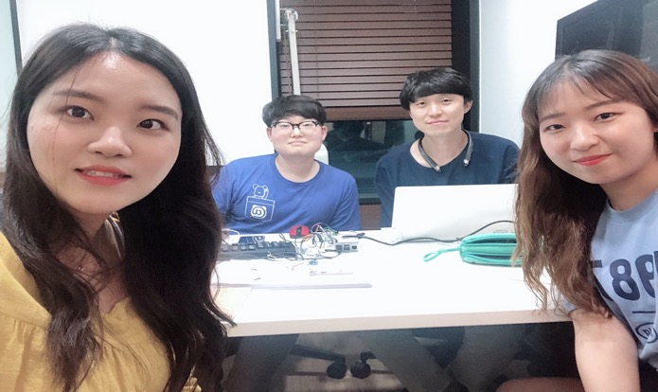
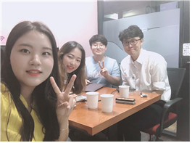
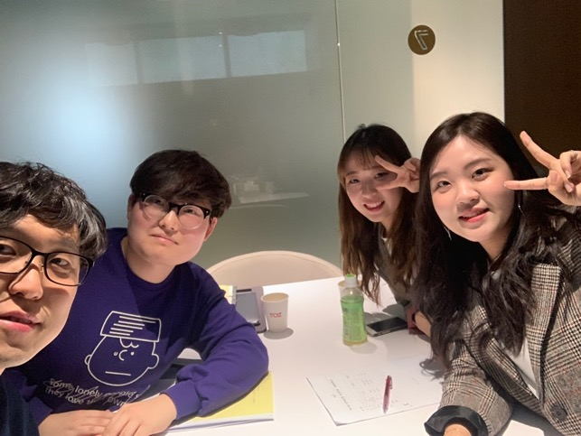
Ⅶ. 프로젝트 진행 후 느낀점
한이음 프로젝트를 통해 프로그래밍 언어 실력 향상과 더불어 프로젝트를 할 때 얼마나 세밀한 설계를 하느냐가 중요한 일인지 알게 되었습니다. 세부적이지 않은 설계는 일 진행에 있어서 나중에 걸림돌이 된다는 것을 배웠습니다.
또한, 프로젝트를 하면서 시간과 구현기술에 따라 데이터베이스 등과 같은 개발 환경을 잘 선택해야 한다는 것을 진행하면서 느꼈습니다. 처음부터 모든 것을 다 구상해서 개발 하는 것 보다는 기본적인 방향대로 개발하면서 기능을 추가하는 것이 더 많은 것들을 담을 수 있다는 것을 알게 되었습니다.
21

Slide 23
최지희, 이가연, 김기찬
멘토 : 전종운
22

